Slide 1
Maak jullie sportlocatie in Zwijndrecht stap voor stap gezonder!

Slide 2
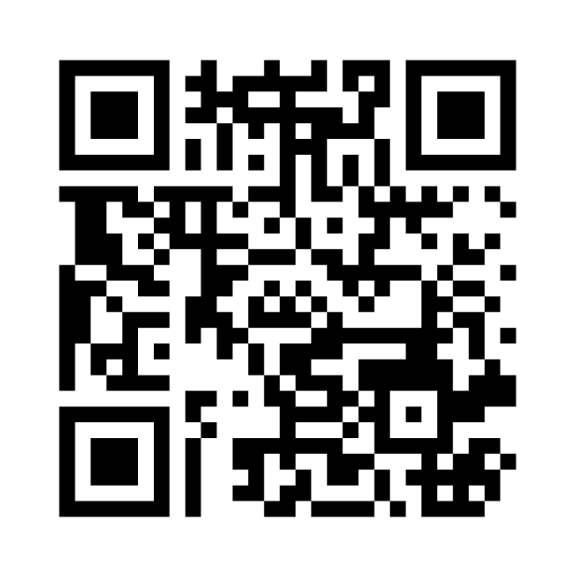
Maar voordat wij gaan praten horen we graag meer over jullie!
Mentimeter
ga naar menti.com en gebruik de code 4332 2357 of scan de QR

Slide 4
Met JOGG-Teamfit werken we in 4 stappen aan een gezondere sportlocatie
Opstart
Kies een thema
Kies jullie challenges
Verzamel alle badges en ga voor de topprestatie!

Slide 5
Voeding Basis challenges
Gezond beleid
Aqua
Lekker vers
Dorstlesser
1
Gezonde trek
1
Broodje gezond
1
Mes & vork 1
Etalage 1
Automaten 1

Slide 6
Hoe? 5 tips voor een gezondere sportkantine

Slide 7
Tip 1 Voeg 1/3 gezondere producten toe aan het assortiment!

Slide 8
Tip 2 Vervang een witte tosti voor een volkoren tosti!
* Extra vervang belegen door 30+ kaas
Ellen Bellert,
Bestuurslid bij Voorster Hockey Club

Slide 9
Tip 3
Maak een combi deal met nieuwe en gezondere producten
- Een tosti met flesje water
- Between reep met kopje koffie/thee

Slide 10
Tip 4
Zet gezonde keuzes vooraan
Plaats en bied de gezonde keuze op een opvallende manier aan.

Slide 11
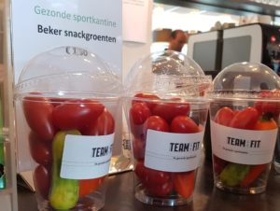
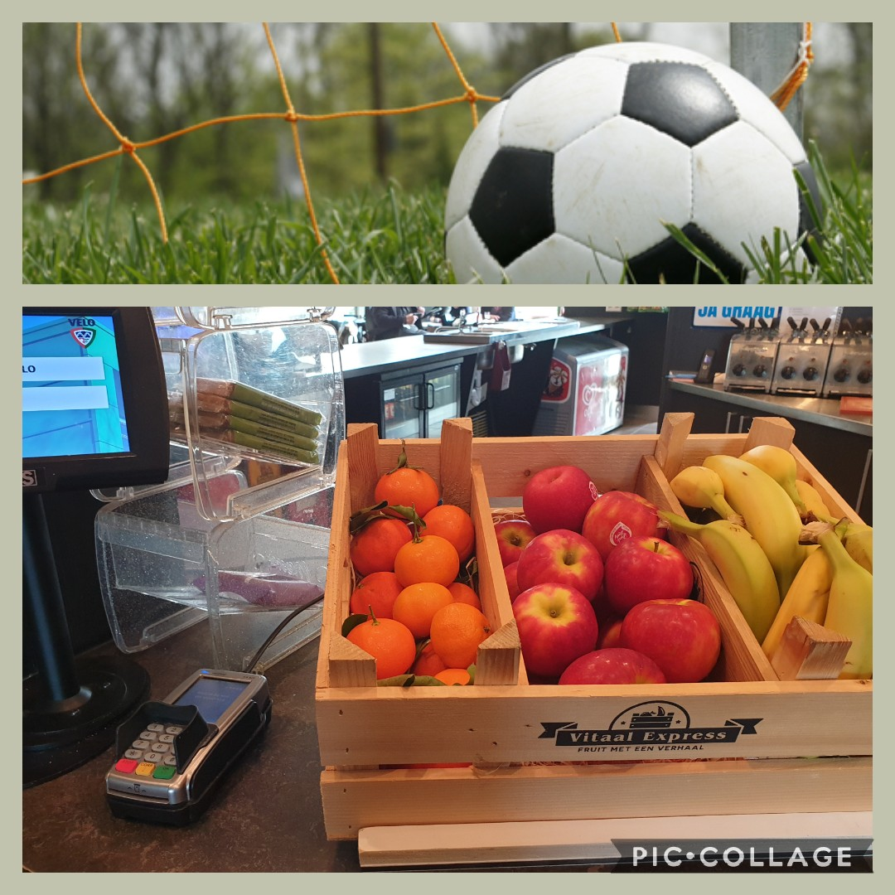
Tip 5
Voeg fruit toe aan het assortiment!

Slide 12
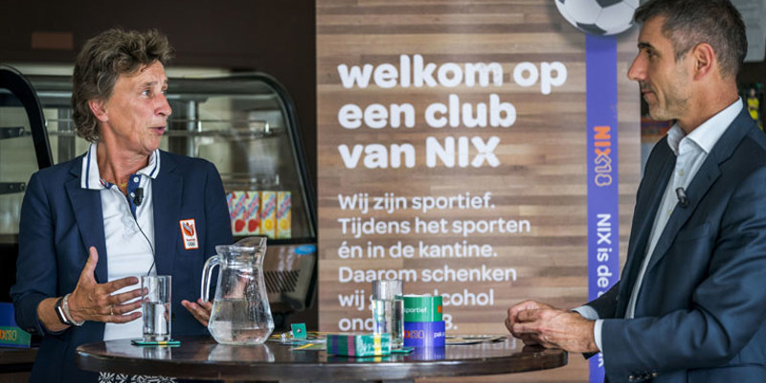
Thema alcohol 5 challenges
Reglement
Rolmodel
Bewuste borrel
Leuke sfeer
Helder beleid

Slide 13
Thema Rookvrij
87% van de Nederlandersis voorstander van geheel rookvrije buitensportterreinen
waar kinderen sporten.
NOC*NSF en de sportbonden hebben afgesproken dat uiterlijk in 2025 de sport rookvrij is.
Filmpje https://youtu.be/BFPwjy_zOQE
https://www.rookvrijegeneratie.nl/sport/

Slide 14
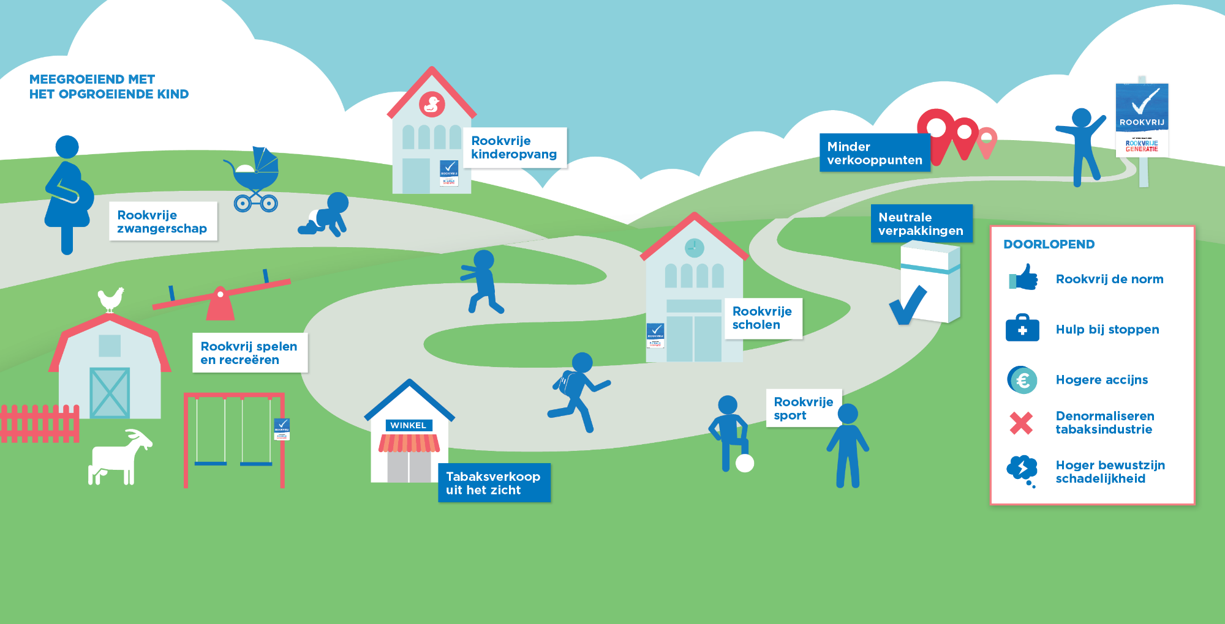
OP WEG NAAR EEN ROOKVRIJ GENERATIE
Notes:
Met de beweging ‘Op weg naar een Rookvrije Generatie’ bieden we sportverenigingen, andere organisaties en individuen een inspirerend doel en richting.
De beweging ‘Op weg naar een Rookvrije Generatie’ wil kinderen beschermen tegen de verleiding van roken en tabaksrook. En hen de kans geven volledig rookvrij op te groeien.
Kinderen doorlopen het liefst al een rookvrije zwangerschap, gaan naar een rookvrije kinderopvang, school en sportvereniging en spelen in rookvrije speeltuinen, bij rookvrije kinderboerderijen, buitenzwembaden en Scoutinggroepen enz. En leven in een wereld waar sigarettenpakjes moeilijk verkrijgbaar, onaantrekkelijk en duur zijn.

Slide 15
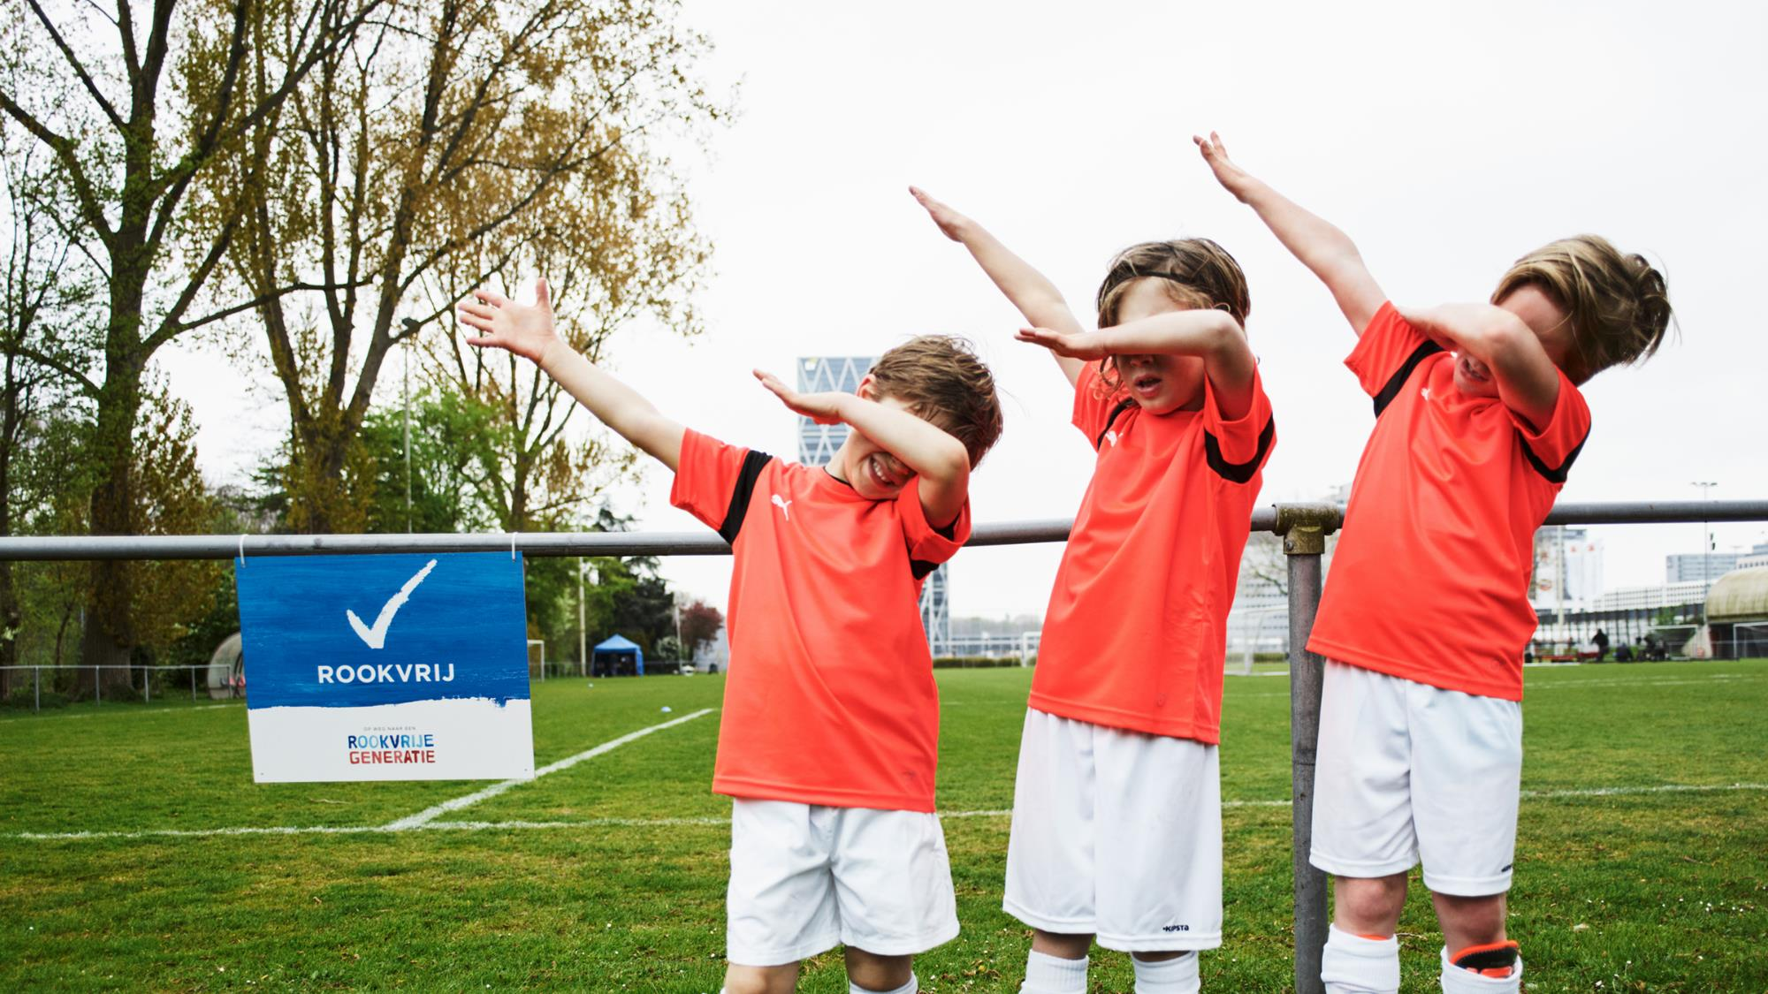
ROOKVRIJE omgeving
voor kinderen
Kinderen kopiëren gedrag
Maak de omgeving waar kinderen komen rookvrij.

Slide 16
Ook in een rookvrije omgeving sporten?
www.Rookvrijegeneratie.nl/sport

Slide 18
Enthousiast geworden en wil je ook aan de slag?
Meld je dan aan via rmm.hegeman@zwijndrecht.nl (Rosalie) & eveline.pleijte@teamfit.nl (Eveline)
Is geld een drempel? Probeer gezondere keuzes in de kantine uit op onze kosten! Declareer tot 100 euro aan gezondere keuze producten bij de gemeente. Maak een afspraak met ons en bespreek de opties.

